Slide 1
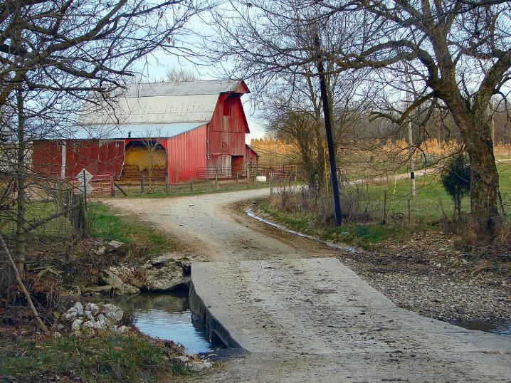



Comprendiendo la propiedad de herederos a nivel comunitario
FECHA, 2025
UBICACION
Notes:
Instrucciones: Antes de que comience la sesión, inserte la fecha y la ubicación de su evento. Mantenga esta diapositiva visible mientras los participantes ingresan al salón.
Este material fue desarrollado y la capacitación para instructores se proporcionó como una colaboración con el National Policy Research Center de la Universidad Estatal de Alcorn, el Southern Extension Risk Management Education Center y el Southern Rural Development Center, alojado en la Universidad Estatal de Misisipi, con financiamiento parcial del USDA.
La Universidad Estatal de Misisipi es una institución de igualdad de oportunidades. Se prohíbe la discriminación en el empleo universitario, programas o actividades por motivos de raza, color, etnia, sexo, embarazo, religión, origen nacional, discapacidad, edad, orientación sexual, información genética, condición de veterano de EE. UU. o cualquier otro estatus en la medida en que esté protegido por la ley aplicable.
Las preguntas sobre programas de igualdad de oportunidades o cumplimiento deben dirigirse a la Office of Civil Rights Compliance, 231 Famous Maroon Band Street, P.O. 6044, Mississippi State, MS 39762, (662) 325-5839.
NOTA: Si no realiza los tres segmentos en el mismo evento, incluya las diapositivas 1 a 4 al inicio de sus otras sesiones, ya que proporcionan la base general para la capacitación.
Tiempo: 1 minuto
Materiales: Ninguno
Material de apoyo: Ninguno

Slide 2

Objetivo:
Brindar capacitación sobre la propiedad de los herederos a comunidades e individuos
El financiamiento para desarrollar esta capacitación proporcionado por:
Notes:
Instrucciones: Describa el objetivo general del currículo
Tiempo: 1 minuto
Material: Ninguno
Material de apoyo: Ninguno

Slide 3
Instituciones colaboradoras
Notes:
Instrucciones: Esta diapositiva destaca las organizaciones asociadas que han trabajado conjuntamente para desarrollar materiales y organizar capacitaciones.
Este material fue desarrollado y la capacitación para instructores se proporcionó como una colaboración con el National Policy Research Center de la Universidad Estatal de Alcorn, el Southern Extension Risk Management Education Center y el Southern Rural Development Center, alojado en la Universidad Estatal de Misisipi, con financiamiento parcial del USDA.
Tiempo: 1 minuto
Materiales: Ninguno
Material de apoyo: Ninguno

Slide 4
Mención de colaboradores
Autores Principales
Andrea’ Barnes, Esquire
Mississippi Center for Justice
Gloria Bromell Tinubu, PhD
GBT Associates, LLC
Robert Zabawa, PhD
Tuskegee University
Kara Woods, PhD
Policy Analyst, The Policy Research Center, Alcorn State University
Colaboradores y Evaluadores
Conner Bailey, PhD, Professor Emeritus, Auburn University
Sam Cook, Executive Director of Forest Assets, North Carolina State University
Savi Horne, Esquire, Executive Director, Land Loss Prevention Project
Lorette Picciano, Executive Director, Rural Coalition
Servicios de Traduccion:
Erika De La O Medina, E & E Consulting
Notes:
Instrucciones: Por favor, mencione a los autores principales y colaboradores de este material, así como la fuente de financiamiento a través del Southern Rural Development Center y el National Policy Research Center en la Universidad Estatal de Alcorn.
Tiempo: 1 minuto
Materiales: ninguno
Material de apoyo: Ninguno

Slide 5
Presentadores
Nombre
Universidad
Nombre
Universidad
Nombre
Universidad
Notes:
Instrucciones: Agregue la información del presentador y Preséntese.
Puede añadir sus logotipos y la declaración institucional de igualdad de oportunidades a la plantilla del folleto “Understanding Heirs’ Property Lessons”.
Tiempo: 1 minuto
Materiales: ninguno
Material de apoyo: ninguno
Sam Cook
North Carolina State University
College of Natural Resources
Jacy Fisher
Associate Attorney
Gregory Varner & Associates, P.C.
Eduardo Medina
New Mexico State University
Francine Miller, Esq.
Center for Agriculture and Food Systems
Vermont Law and Graduate School
Kara Woods, PhD
National Policy Research Center
Alcorn State University
Portia Johnson, PhD
Auburn University
Becky Smith, PhD
Mississippi State University Extension
Sandra Thompson, EdD
South Carolina State University
Ryan Thomson, PhD
Auburn University
Robert Zabawa, PhD
Tuskegee University

Slide 6
Temas a desarrollar
VISION GENERAL | ¿Qué es la propiedad de herederos?
 | Impactos de la propiedad de herederos
 | Consideraciones legales y culturales
 | Propiedad fraccionada
 | Cómo localizar propiedad de herederos
 | Pérdida de tierras
 | Prevención de la pérdida de tierras
PREVENCION | Conceptos básicos de planificación patrimonial y sucesoria
 | Pasos para prevenir la propiedad de herederos al establecer un testamento
RESOLUCION | Revisión de algunos de los desafíos de poseer propiedad de herederos
 | Importancia de trabajar con otros miembros de la familia
 | Pasos para entender quién es el propietario legal de la propiedad
 | Estructuras legales que pueden mantener tierras pertenecientes a propietarios de propiedad de herederos
Notes:
Instrucciones: Esta diapositiva muestra las tres partes del plan de estudios y ofrece una vista rápida de los componentes que se abordan en cada sección.
Tiempo: 1 minuto
Materiales: Ninguno
Material de apoyo: Ninguno

Slide 7
Ejercicios de preparación y presentación
Notes:
Instrucciones: Dé tiempo para que los participantes se presenten y compartan su interés en aprender sobre la propiedad de herederos.
Pida a los participantes que digan su nombre, afiliación, etc.
Posibles preguntas para guiar la conversación:
• ¿Qué lo trae a este taller?
• ¿Qué le genera curiosidad respecto a la propiedad de herederos?
Si están sentados en mesas, pida que cada persona comparta durante un máximo de un minuto. Si están en filas, pídales que formen parejas o grupos de tres para compartir.
Tiempo: 10 minutos
Materiales: Ninguno
Material de apoyo: Ninguno

Slide 8
Visión general de La Propiedad de los Herederos
Notes:
Instrucciones:
Esta diapositiva marca el inicio de la sección de Descripción general.
Tiempo: 1 minuto
Materiales: Ninguno
Material de apoyo: Ninguno

Slide 9
Instrucciones importantes antes de iniciar:
Estos materiales tienen como propósito presentar información general sobre cómo prevenir la propiedad de herederos..
Se basan principalmente en información proveniente del sur de los Estados Unidos..
Es posible que la información no sea válida en todos los estados o territorios..
Este material no sustituye el asesoramiento legal; para orientación específica, consulte a un abogado.
Notes:
Instrucciones: Lea la declaración de responsabilidad y responda cualquier pregunta que pueda surgir.
Tiempo: 1 minuto
Materiales: Ninguno
Material de apoyo: Ninguno

Slide 10
Protección de su información
No se compartirán historias personales.
Las preguntas generales son bienvenidas.
Las preguntas de carácter personal deben hacerse fuera del entorno grupal.
Notes:
Instrucciones: Presente estas directrices a los participantes para garantizar que comprendan las razones por las cuales no deben compartirse historias ni preguntas de índole personal.
Tiempo: 1 minuto
Materiales: ninguno
Material de apoyo: Ninguno

Slide 11
Parte I: ¿Qué se entiende por propiedad de herederos?
Notes:
Instrucciones: Esta sección sirve como introducción para explicar qué es la propiedad de herederos.
Tiempo: 1 minuto
Materiales: ninguno
Materiales de apoyo: ninguno

Slide 12
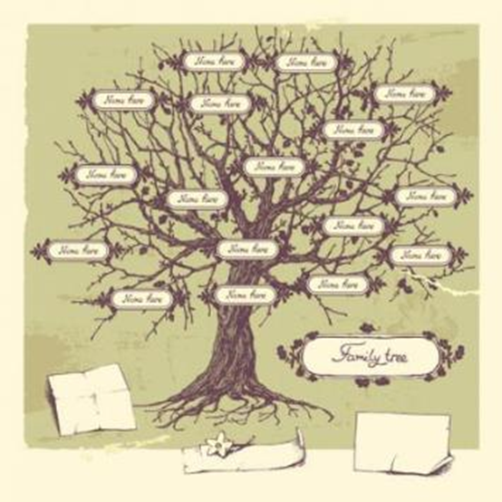
¿Qué es la propiedad de herederos?
La propiedad de herederos se refiere a terrenos o viviendas que se transmiten de manera informal de generación en generación. A este tipo de propiedad también se le conoce como “fragmentada”, “enredada” o “nublada”. Este fenómeno ocurre cuando el propietario original fallece sin dejar un testamento, o cuando el testamento no fue legalizado (probado) ni administrado ante un tribunal.
Las leyes estatales determinan quién hereda su terreno.
Puede incluir a múltiples generaciones y a cientos de familiares.
Ningún heredero tiene un título claro sobre toda la parcela. Cada propietario posee un interés en la totalidad del bien, en lugar de que cada heredero tenga una parte específica o delimitada del mismo.
Notes:
Instrucciones: Utilizando los puntos de la diapositiva, ofrezca una breve explicación de lo que significa la propiedad de herederos.
La propiedad de herederos se refiere a un terreno o vivienda en la que cada persona recibe un interés en la propiedad, y la cantidad de ese interés se determina según el orden de herencia. Una persona no se considera heredera hasta que la generación anterior ha fallecido.
Independientemente del tamaño del interés que cada quien reciba, todas las personas son copropietarias, y todos los copropietarios tienen los mismos derechos legales para decidir —o no decidir— sobre el uso o manejo del terreno.
Este concepto se explicará con más detalle en la sección del árbol genealógico más adelante en la presentación.
Tiempo: 2 minutos
Materiales: ninguno
Material de apoyo: ninguno

Slide 13

Cada heredero…
Tiene los mismos derechos para el uso y la posesión completa de la propiedad.
Es legalmente responsable de los impuestos y de otros gastos relacionados con la propiedad.
Puede transferir su interés, ya sea como regalo o mediante venta, a otro heredero o a una persona que no sea heredera.
Puede solicitar la división física de la propiedad.
Debe estar de acuerdo con cualquier decisión importante relacionada con la propiedad.
Notes:
Instrucciones: Revise los derechos que cada heredero tiene como copropietario, según se describen en esta diapositiva.
Tiempo: 2 minutos
Materiales: ninguno
Material de apoyo: ninguno

Slide 14
Términos comunes en la propiedad de herederos
“con problemas de titulo de propiedad”
(clouded)
“Fragmentado” (fragmented)
“propiedad segmentada”( fracture)
“Sin un título claro”( without a tittle)
“titulo enredado”
(tangled)
“propiedad familiar”( family land)
Notes:
Instrucciones:
Explique que, como muestran estos ejemplos, la propiedad de herederos recibe muchos nombres distintos, y estas variaciones pueden aparecer incluso dentro del mismo condado.
La propiedad de herederos significa que los herederos poseen la tierra “sin un título claro”. En algunos lugares también se le llama “Propiedad Familiar”, “Fragmentado”, “Titulo enredado” o “problemas con titulo de propiedad”, etc.,.
Esta situación limita la capacidad de manejar la propiedad y dificulta usar el terreno como un activo para generar o acumular riqueza.
Discusión:¿Qué desafíos creen que podría causar esta situación?
Tiempo: 5 minutos
Materiales: Ninguno
Material de apoyo: Ninguno

Slide 15
Términos comunes
Los herederos son dueños de la propiedad sin un “título claro”.
A veces se le conoce como “Family Land”, “Fractured”, “Tangled” o “Clouded”.
Esto dificulta la administración de la propiedad y limita la posibilidad de aprovecharla como un recurso para generar ganancias.
Notes:
Instrucciones:
Explique que, como muestran estos ejemplos, la propiedad de herederos recibe muchos nombres distintos, y estas variaciones pueden encontrarse incluso dentro del mismo condado.
Discusión: ¿Qué desafíos creen que podría causar esta situación?
Tiempo: 5 minutos
Materiales: Ninguno
Material de apoyo: Ninguno

Slide 16

Importante
Si usted no decide cómo quiere que se divida su patrimonio, el estado donde se encuentra su propiedad tomará esa decisión por usted.
Notes:
Instrucciones:
Esta nota importante ayuda a establecer por qué se necesita esta educación. Nadie quiere que el estado sea quien tome la decisión final sobre cómo se divide su patrimonio después de su fallecimiento.
Tiempo: 1 minuto
Materiales: Ninguno
Material de apoyo: Ninguno

Slide 17
Por ejemplo, si usted muere sin un testamento en Alabama…
Si usted muere con: | Esto es lo que sucede:
Con hijos, pero sin cónyuge | Los hijos heredan todo
Con cónyuge, pero sin hijos ni padres | El cónyuge hereda todo
Con cónyuge y los hijos son de ambos | El cónyuge hereda los primeros $50,000 de su patrimonio intestado, mas ½ del resto de su patrimonio intestado. Los hijos heredan la otra mitad de la propiedad intestada.
Con cónyuge e hijos que no son del cónyuge. | El cónyuge hereda la mitad de la propiedad intestada. Los hijos heredan la otra mitad.
Cónyuge y padres | El cónyuge hereda los primeros $100,000 de su propiedad intestada. Los padres heredan el resto de la propiedad intestada.
Con padres pero sin cónyuge ni hijos. | Los padres heredan todo.
Con hermanos, pero sin hijos, cónyuge o padres | Los Hermanos heredan todo
Notes:
Instrucciones:
Este cuadro muestra la complejidad de lo que podría ocurrir en un solo estado. Las leyes estatales varían, lo que crea un sistema muy complicado.
Nota:
Si los participantes comienzan a hacer muchas preguntas de “¿qué pasaría si…?” sobre situaciones específicas, tenga cuidado al responder. Más bien, recuérdeles que estas son declaraciones generales destinadas a mostrar la complejidad del tema.
Además, recuerde —y recuérdeles a los participantes— que usted no es abogado, y que las preguntas detalladas deben ser respondidas por un abogado.
Tiempo: 5 minutos
Materiales: Ninguno
Materiales de apoyo: Ninguno
Fuente: https://www.nolo.com/legal-encyclopedia/intestate-succession-alabama.html

Slide 18
Parte II: Impactos de la Propiedad de Herederos
Notes:
Instrucciones:
Esta es la sección introductoria para hablar sobre qué es la propiedad de herederos.
Tiempo: 1 minuto
Materiales: ninguno
Materiales de apoyo: ninguno

Slide 19
Impactos
Sobre los Bienes personales
Sobre la toma de decisiones familiares
Sobre el Desarrollo Comunitario
Notes:
Instrucciones:
La propiedad de herederos afecta múltiples niveles, desde el ámbito personal y familiar hasta el nivel comunitario.
Tiempo: 1 minuto
Materiales: Ninguno
Matereiales de apoyo: Ninguno

Slide 20

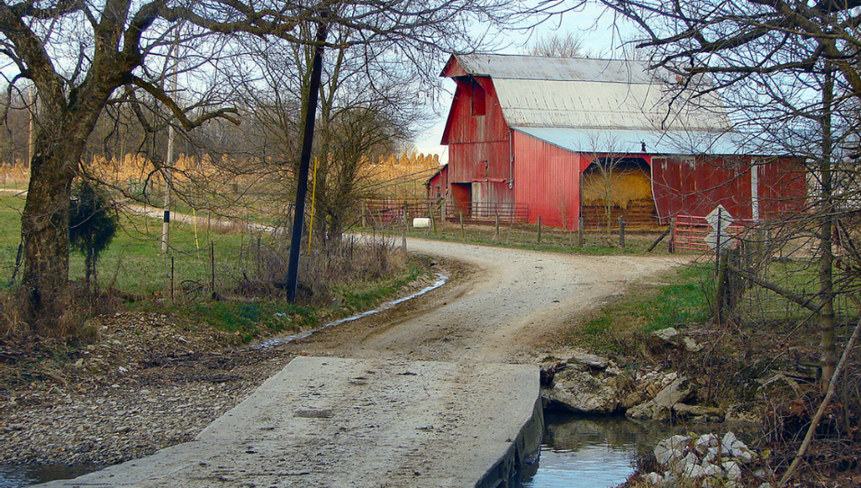
Impacto de la Propiedad de Herederos:
En el Propietario de la Tierra
La propiedad de herederos limita la manera en que la tierra puede ser administrada.
Ejemplos de decisiones de manejo:
• Cosecha de madera y reforestación
• Siembra y cosecha agrícola
• Derechos minerales
• Hipotecas y otros préstamos
• Programas del USDA
• Convenios de conservación.
Notes:
Instrucciones: La propiedad de herederos puede limitar los usos permitidos de la tierra, incluyendo la generación de ingresos o la posibilidad de mejorarla; por ejemplo, obtener un préstamo para construir una estructura permanente, como una casa.
La propiedad de herederos limita la manera en que la tierra puede ser administrada.
Los herederos deben ponerse de acuerdo para cualquier decisión relacionada con la tierra, incluida la división de las ganancias.
Por ejemplo:
• Cosecha de madera y reforestación
• Siembra y cosecha agrícola
• Derechos minerales
• Hipotecas y otros préstamos
• Programas del USDA
• Acuerdos de conservación.
Tiempo: 5 minutos
Materiales: Ninguno
Material de apoyo: Ninguno

Slide 21

Impacto en los Bienes Personales y Familiares:
Fomentando la pobreza intergeneracional
    No se puede abrir una línea de crédito ni solicitar una hipoteca
    No se puede vender la propiedad
Limitando el uso completo de la tierra
    El bien no puede utilizarse como garantía, por ejemplo, para un préstamo o para iniciar un negocio
    No se puede generar ingresos rentando la tierra ni vendiendo sus recursos naturales
Dificultad para sacar un seguro a la propiedad.
Limitando el acceso a algunos programas Federales.
    Dificultades para obtener un número de granja, lo cual limita la participación en programas estatales y del USDA
Notes:
Instrucciones:
Aunque los propietarios de una propiedad de herederos poseen un activo, se trata de un activo con capacidades muy limitadas. Destaque estas limitaciones del activo.
• Promueve la pobreza intergeneracional – la falta de propiedad individual de la tierra dificulta la creación de riqueza.
• Limita el uso pleno de la tierra – algunos usos potenciales requieren el acuerdo de todos los herederos, lo cual puede ser difícil de lograr.
• Dificulta asegurar la propiedad – puede requerirse prueba de propiedad, algo complicado para los herederos.
• Bloquea el acceso a algunos programas federales – ciertos programas federales exigen comprobación de propiedad para poder participar.
Tiempo: 4 minutos
Materiales: Ninguno
Material de apoyo: Ninguno

Slide 22
Impacto en la participación en programas Federales:
Históricamente, la falta de un título de propiedad ha dificultado la participación en los programas agrícolas federales ofrecidos por el USDA.
Recientemente ha habido cambios positivos en las políticas abordan algunos de estos desafíos (por ejemplo, los propietarios de propiedades de herederos ahora pueden obtener números de granja y participar en programas de USDA bajo ciertas condiciones).
Notes:
Instrucciones:
Aunque los propietarios de una propiedad de herederos poseen un bien, se trata de un bien con capacidades muy limitadas. Destaque estas limitaciones, especialmente cuando se intenta participar en programas federales como los del USDA o FEMA.
Tiempo: 4 minutos
Materiales: Ninguno
Materiales de apoyo: Ninguno

Slide 23

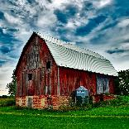


Impacto de la Propiedad de Herederos:
En la Comunidad
La tierra no puede aprovecharse plenamente
La comunidad deja de recibir impuestos
Limitación de posibles mejoras
Afecta la manera en que se gestiona la tierra
Notes:
Instrucciones:
Esta diapositiva muestra cómo las limitaciones en el uso de la propiedad de herederos terminan afectando a la comunidad.
Si la propiedad de herederos afecta la manera en que se gestiona la tierra y esta no puede desarrollarse a su máximo potencial, la comunidad pierde ingresos fiscales que podrían generarse a partir de un mayor desarrollo y mejoras. Esto impacta directamente en:
• Carreteras y puentes
• Servicios de bomberos y seguridad
• Saneamiento
• Educación
Tiempo: 5 minutos
Materiales: Ninguno
Materiales de apoyo: Ninguno

Slide 24
Resumiendo
Con la información presentada hasta ahora, entendemos que…
La propiedad de herederos se mantiene sin un título comercializable.
La propiedad de herederos se transmite de una generación a otra debido a la falta de un testamento legalizado o de un proceso judicial.
La propiedad de herederos tiene un potencial de inversión limitado y está en riesgo de pérdida por vías legales u otros mecanismos.
Notes:
Instrucciones: Revise estos puntos de resumen para prepararse para la siguiente sección.
Tiempo: 1 minuto
Materiales: Ninguno
Materiales de apoyo: Ninguno

Slide 25
Parte III:
Consideraciones Legales y Culturales:
Ambas son Importantes
Notes:
Instrucciones:
Esta sección introduce los obstáculos legales y culturales que pueden enfrentar los propietarios de propiedades de herederos. Tanto las consideraciones legales como las culturales son fundamentales para determinar cómo se transmite y utiliza la tierra de una generación a la siguiente.
Tiempo: 1 minuto
Materiales: Ninguno
Material de apoyo: Ninguno

Slide 26

Pregunta:
Para prevenir los problemas asociados con la propiedad de herederos, ¿solo se necesita un testamento?
SÍ y NO
Notes:
Instrucciones:
Algunas personas podrían asumir rápidamente que todo lo que se necesita es un testamento. Sin embargo, varios factores adicionales entran en juego cuando las familias navegan este proceso.
Tiempo: 1 minuto
Materiales: Ninguno
Materiales de apoyo: Ninguno

Slide 27
Estrategias que Compiten entre Sí
SÍ: Un testamento debidamente ejecutado, redactado conforme a la ley estatal y que divida la tierra en superficies o parcelas específicas, puede asegurar el título de propiedad de una generación a la siguiente.(No usar frases como “para todos mis hijos” sin especificar la extensión de cada parcela.)
NO: Un testamento debidamente ejecutado no es la única manera de transferir la propiedad de una generación a la siguiente.
La primera acción es una consideración legal y la segunda es una consideración cultural.
Notes:
Instrucciones:
Esta diapositiva profundiza en el “sí/no” explicado anteriormente. Tenga en cuenta que, además de las diapositivas de esta sección general, este currículo incluye una sección más detallada sobre la prevención de la propiedad de herederos mediante la planificación patrimonial
Tiempo: 2 minutos
Materiales: Ninguno
Material de apoyo: Ninguno

Slide 28

Consideraciones Legales
Los obstáculos para transferir la tierra como estrategia legal incluyen:
Falta de conocimiento sobre los testamentos.
Costos para contratar a un abogado.
Desconfianza en un sistema legal que a menudo ha contribuido a despojar de tierras.
Notes:
Instrucciones: Existen varias barreras para transferir tierras. Algunas de las más mencionadas se enumeran aquí.
Estudios previos han encontrado que un gran porcentaje de los estadounidenses en general no tiene testamento (a menudo hasta un 50%). El porcentaje de afroamericanos sin testamento es significativamente mayor, acercándose al 70% o más. Las razones para no redactar un testamento u otros tipos de planificación patrimonial incluyen la desinformación sobre cómo, cuándo o a quién incluir en un testamento; el deseo de evitar disputas familiares sobre quién recibirá qué bienes; e incluso creencias de que escribir un testamento indica que una persona está lista para morir o que podría provocar la muerte.
El costo de contratar a un abogado no es insignificante, aunque algunos pueden ofrecer tarifas ajustadas
según los ingresos.
Muchos propietarios de tierras han tenido experiencias previas o han escuchado historias sobre abogados, jueces y otros funcionarios del condado que participaron en esquemas para despojar de tierras.
Tiempo: 5 minutos
Materiales: Ninguno
Material de apoyo: Ninguno

Slide 29
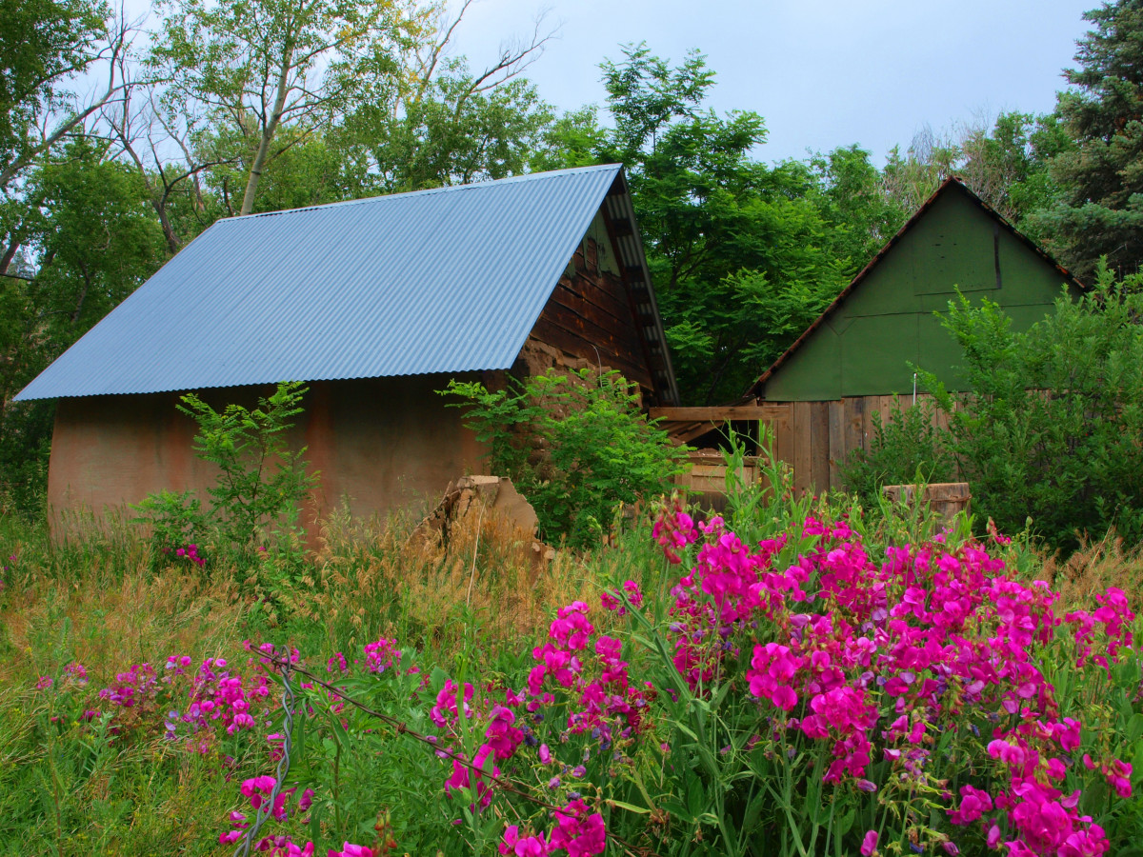
Consideraciones culturales
Las barreras para transferir tierras como estrategia cultural incluyen:
La tierra no es una mercancía para vender.
Tabú en torno a hablar de la muerte
La tierra proporciona un hogar al que todos pueden regresar.
La tierra brinda una conexión religiosa que debe respetarse. La historia de la tierra también debe respetarse
Notes:
Instrucciones:
La cultura también puede desempeñar un papel en la creación de barreras. Por ejemplo:
• La tierra no es una mercancía para vender. Algunas personas consideran que la tierra forma parte de la familia de una manera distinta a otros bienes financieros. Por ello, no se la ve como una mercancía que deba venderse.
• Tabú sobre hablar de la muerte. En algunas culturas, hablar de la muerte se considera un ‘tabú’, lo que puede dificultar las conversaciones sobre prevención o resolución.
• La tierra proporciona un hogar al que todos pueden regresar. En algunas culturas se valora tener un ‘hogar familiar’ donde todas las generaciones puedan reunirse.
• La tierra brinda una conexión religiosa que debe respetarse. La historia de la tierra también debe respetarse.
Tiempo: 5 minutos
Materiales: Ninguno
Material de apoyo: Ninguno

Slide 30
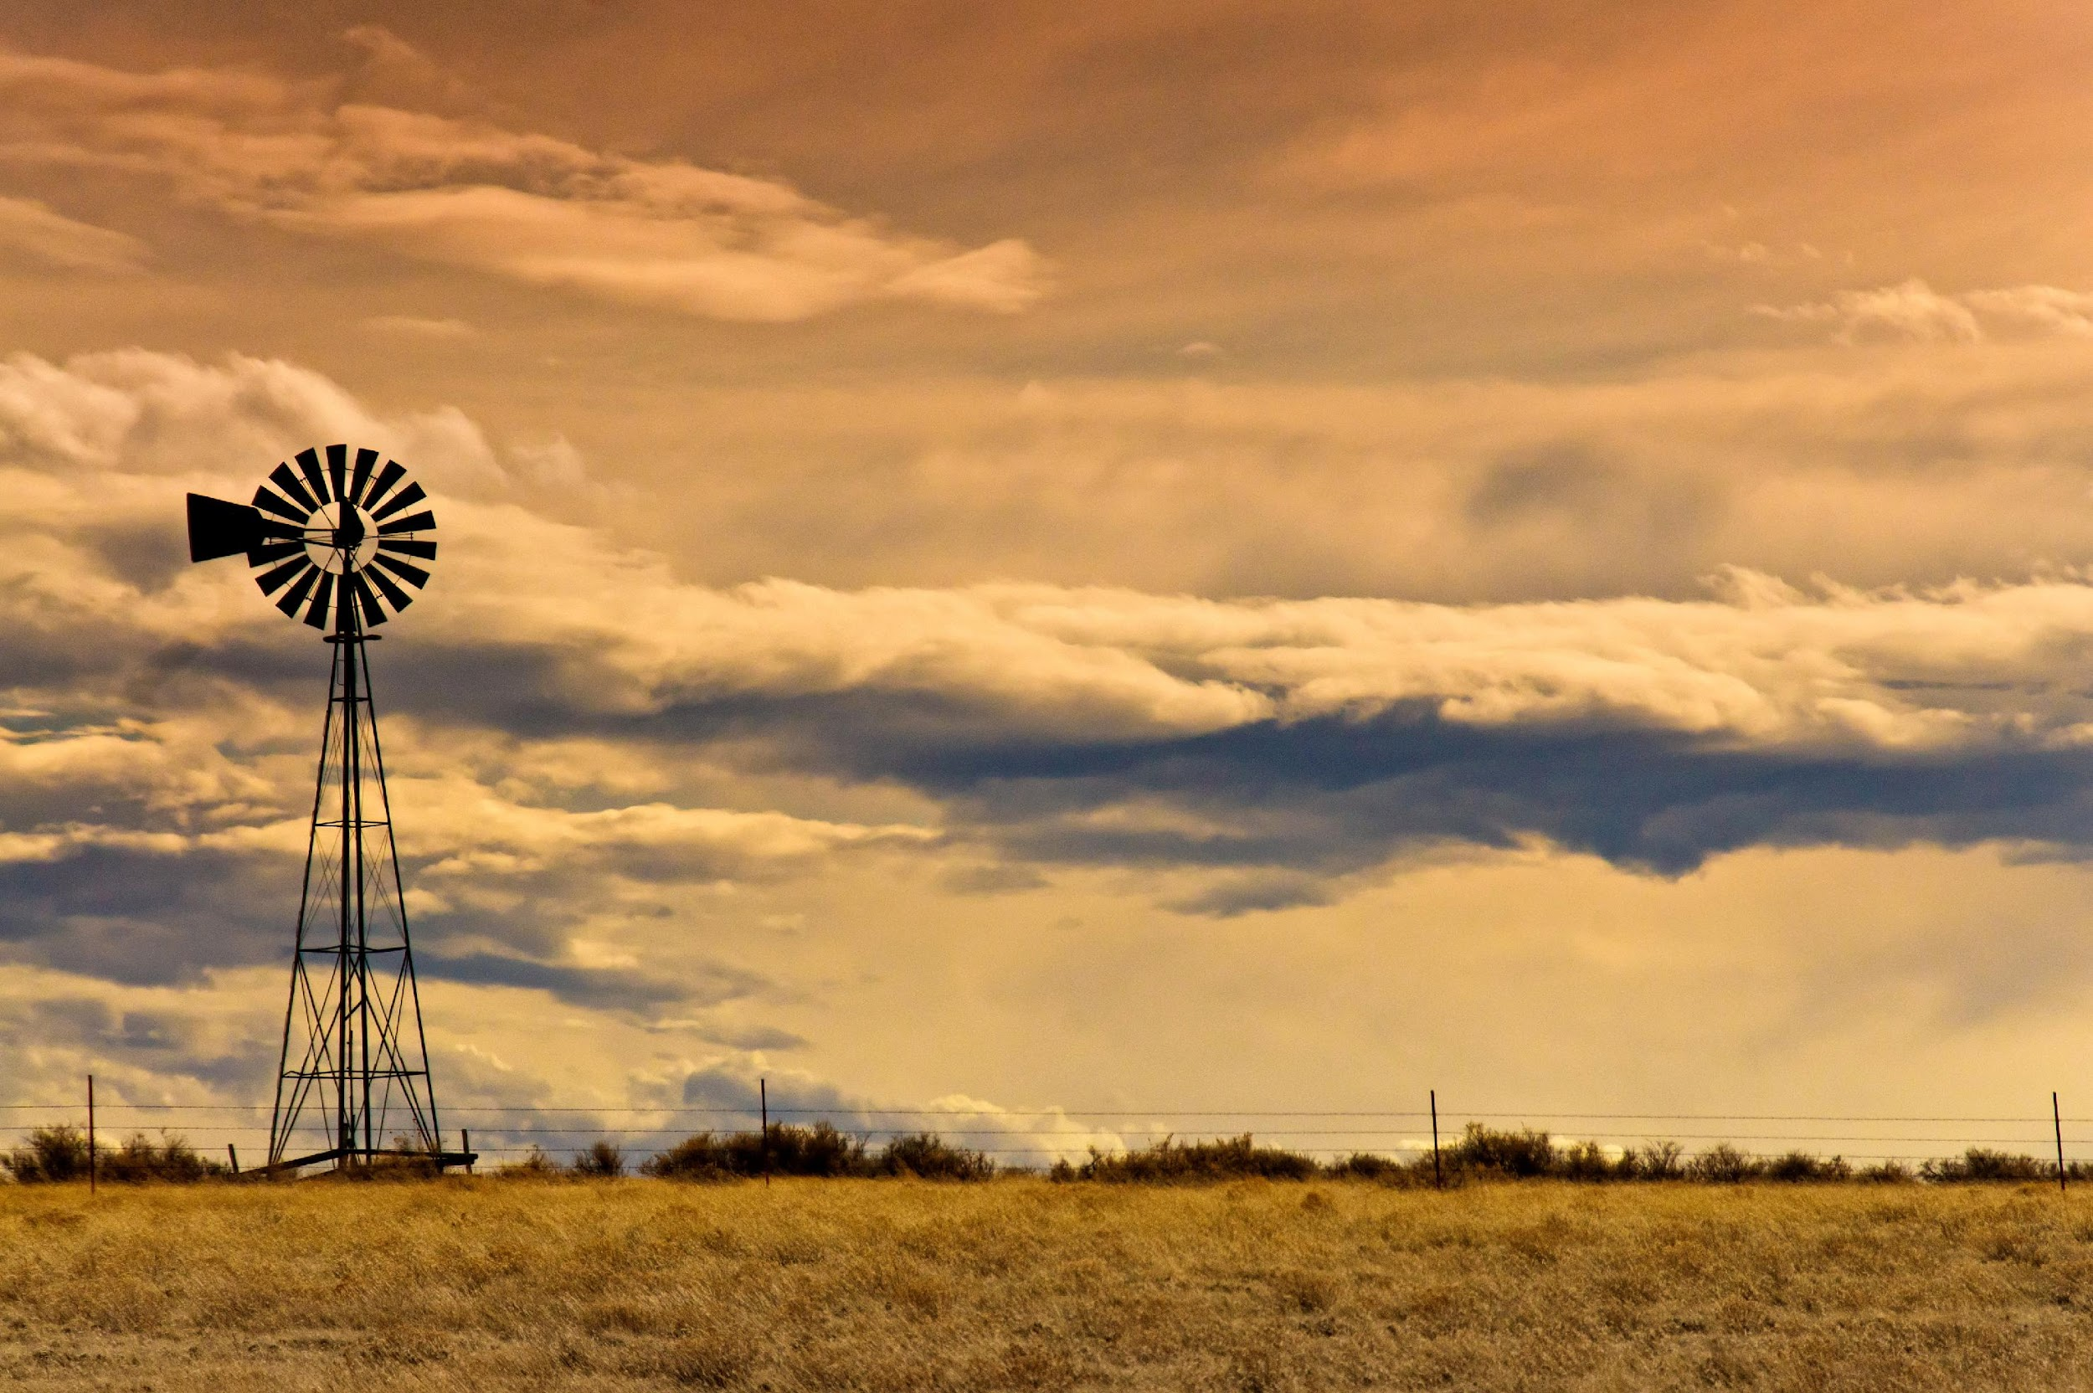
Consideraciones culturales, continuación
Las barreras para transferir tierras como estrategia cultural incluyen:
Los herederos que viven más lejos pueden darle menor prioridad a mantener la tierra intacta.
    No todos los herederos pueden estar de acuerdo sobre el uso adecuado de la tierra y el acceso a ella.
    Las generaciones pueden valorar la tierra de manera diferente.
Notes:
Instrucciones: Otras barreras culturales incluyen:
• Los herederos que viven más lejos de la tierra pueden darle menor prioridad a mantenerla intacta.
• No todos los herederos pueden estar de acuerdo sobre cómo debe usarse la tierra y cómo debe accederse a ella.
• Las generaciones más jóvenes pueden valorar la tierra de manera diferente a las generaciones mayores.”
Tiempo: 5 minutos
Materiales: Ninguno
Material de apoyo: Ninguno

Slide 31
Considere esta cita: “El valor común de la tierra”
Para [la familia], el compromiso con la tierra heredada se mantenía vigente, sostenido no por la ley —donde la práctica y el concepto eran vulnerables— sino por un entendimiento compartido… La tierra debía permanecer sin dividir, abierta para todos los herederos y a disposición de ellos.
La tierra no es una mercancía que se vende, sino un derecho que se transfiere a los parientes según sea necesario..
La tierra era de acceso abierto y para el uso exclusivo de la familia, y no debía estar restringida por escrituras.
A Mind to Stay: White Plantation, Black Homeland, Sydney Nathans (2017)
Notes:
Instrucciones: Por otro lado, algunas familias prefieren que todos los miembros tengan igual acceso a la tierra familiar. Lamentablemente, además de las consecuencias económicas de la propiedad heredada (mencionadas anteriormente), tener un título no asegurado significa que la tierra es vulnerable a ventas por partición (como se verá en las próximas diapositivas).
Lea esta cita.
Comenten en pareja: ¿Qué parte de esta cita se parece a cómo piensa su familia sobre la tierra? ¿Qué parte es distinta?
Tiempo: 5 minutos
Materiales: Ninguno
Material de apoyo: Ninguno

Slide 32
Considere esta cita: Cambiando valores
Cuando los jóvenes crecen… no ven la necesidad de ser dueños de la tierra… Mis padres, mis abuelos, sufrieron toda su vida para comprar mil cien acres de tierra… La tierra tenía un valor sentimental, porque de ella obteníamos nuestro sustento, nuestro pan… Ahora los niños creen que la leche viene de la tienda. No ven la relevancia de la tierra… No tienen idea de lo que costó… ser dueños de la tierra.
A Mind to Stay: White Plantation, Black Homeland, Sydney Nathans (2017)
Notes:
Instrucciones: Lea esta cita.
En pareja o en grupo: ¿Ven esta situación en su familia? ¿Qué interés observan en las generaciones más jóvenes en mantener la tierra?
¿Qué desafíos podrían surgir si alguno de los herederos ya no está interesado en conservar la tierra?
Tiempo: 10 minutos
Materiales: Ninguno
Material de apoyo: Ninguno

Slide 33


Cómo se utiliza la ley de propiedad para apropiarse de la tierra de personas afroamericanas.
Notes:
Instrucciones: Busque el video titulado: “How Property Law Is Used to Appropriate Black Land”.
Antes de reproducir el video, informe al grupo que este material podría generar emociones difíciles, y que habrá tiempo para hablar sobre ellas después de verlo.
Después de ver el video, pregunte a los participantes qué han aprendido de la experiencia de esta familia.
Tiempo: 22 minutos
Materiales: Ninguno
Materiales de apoyo: Ninguno
Fuente: https://www.youtube.com/watch?v=ls3P_FicO7I

Slide 34
Análisis del video
¿Qué pensamientos o emociones te vienen a la mente?
¿Saca a la luz lo serio que es el problema?
¿Ves en qué áreas podrías actuar para evitar esta situación?
Preguntas
Notes:
Instrucciones: Guíe una discusión sobre la película y brinde al público la oportunidad de expresar sus pensamientos y sentimientos.
Tiempo: 5 minutos
Materiales: Ninguno
Material de apoyo: Ninguno

Slide 35
Parte IV: Propiedad fraccionada: desafíos del tiempo, la distancia y el conocimiento.
Notes:
Instrucciones: Esta es la sección introductoria para analizar cómo comienza la propiedad fraccionada y los desafíos asociados al aumento de propietarios.
Tiempo: 1 minuto
Materiales: Ninguno
Material de apoyo: Ninguno

Slide 36
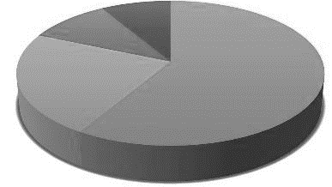
Propiedad fraccionada
El TAMAÑO de la participación fraccionada de cada heredero depende de varios factores, tales como::
¿Cuántas generaciones han pasado entre el heredero y el dueño original de la tierra?
¿Cuántos herederos pueden reclamar legítimamente su herencia en un momento específico?
Notes:
Instrucciones: La propiedad heredada significa que los herederos tienen una participación fraccionada y no dividida en la tierra. ‘Fraccionada’ aquí se refiere a un porcentaje de interés, en lugar de una cantidad específica de acres. Tome nota de estos dos factores clave que influyen en la participación fraccionada. Estos se analizan con más detalle en la siguiente diapositiva.
Tiempo: 1 minuto
Materiales: Ninguno
Material de apoyo: Ninguno

Slide 37
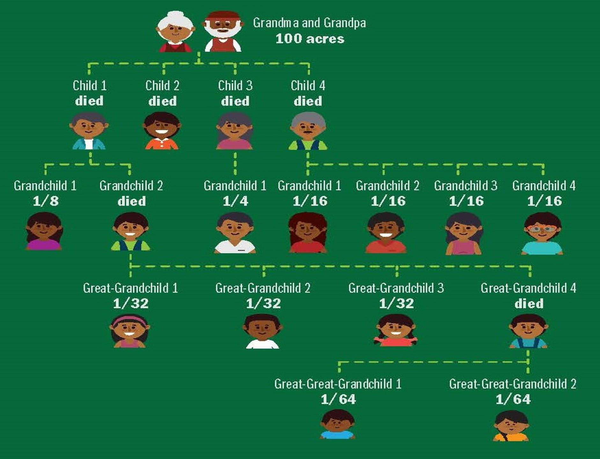
Tiempo:
A lo largo de las generaciones, las cosas se complican.
Padres
Hijos
Nietos
Bisnietos
Rounded
Tataranietos
Notes:
Instrucciones: En este ejemplo, el diagrama muestra cuatro generaciones de herederos, donde cada generación incluye a más personas que reciben una participación fraccionada más pequeña. Cada generación obtiene un porcentaje de la parte que pertenecía a sus padres.
Así, en este caso, los cuatro hijos tenían cada uno un 25%. Pero, a medida que fallecen, ese porcentaje se divide entre sus respectivos hijos.
En total, hay 17 herederos —11 de ellos aún vivos— distribuidos en cuatro generaciones, con participaciones fraccionadas que van desde 1/4 hasta 1/64.
NOTA: Recuerde que, aunque no se muestra aquí, el cónyuge de un heredero fallecido puede heredar la parte que le correspondía a esa persona.
Tiempo: 10 minutos
Materiales: ninguno
Material de apoyo: ninguno
Fuente: https://www.atlantafed.org/-/media/documents/news/conferences/2017/0615-heirs-property-in-the-south/infographic.pdf

Slide 38
Ejemplos de propiedad fraccionada
Notes:
Instrucciones: Esta diapositiva introduce otro ejemplo de cómo la propiedad de la tierra se fragmenta con el paso del tiempo.
Tiempo: 1 minuto
Materiales: Ninguno
Material de apoyo: Ninguno

Slide 39
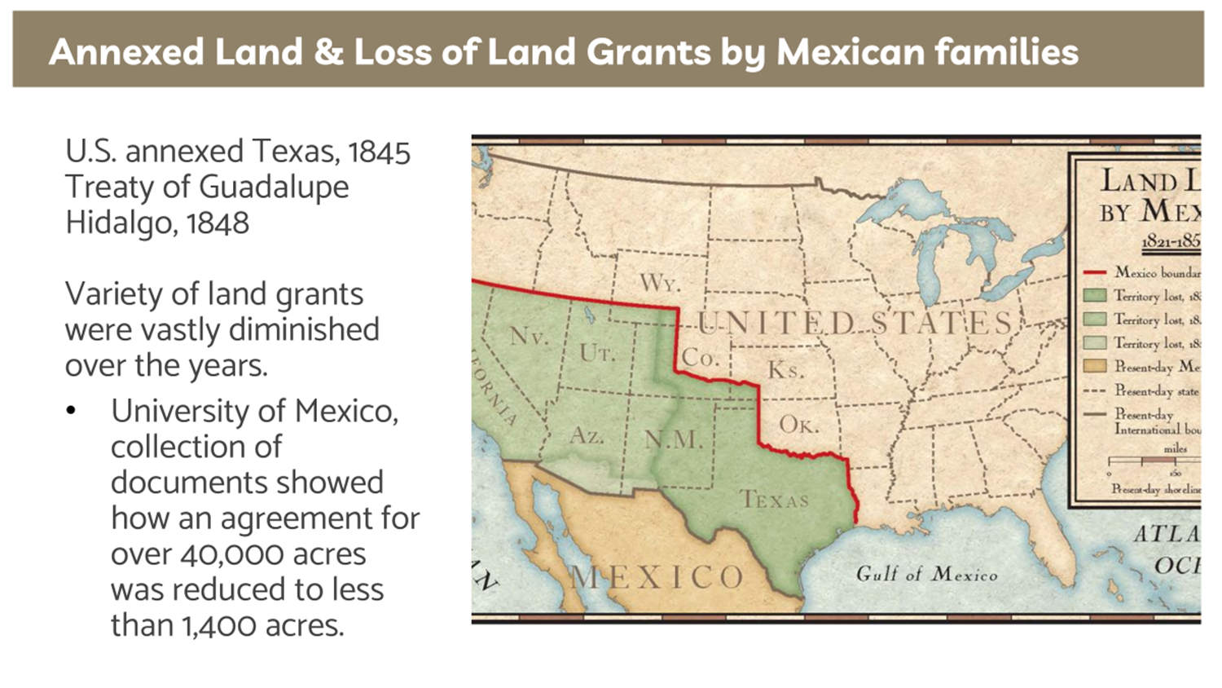
Territorios anexados y pérdida de concesiones de tierras por parte de familias Mexicanas.
Estados Unidos anexó Texas; Tratado de Guadalupe Hidalgo, 1848.
Con el paso de los años, diversos tipos de concesiones de tierras se redujeron drásticamente.
La colección de documentos de la Universidad de México mostró cómo un acuerdo por más de 40,000 acres se redujo a menos de 1,400 acres.
Notes:
Los facilitadores pueden compartir las tres opciones o únicamente la opción que sea más relevante para la audiencia.
Opción 1: Ejemplo de estados con concesiones de tierras.
Instrucciones: Un ejemplo de territorio anexado y de tierras otorgadas mediante concesiones.
Tiempo: 3 minutos
Materiales: Ninguno
Materiales de apoyo: Ninguna

Slide 40
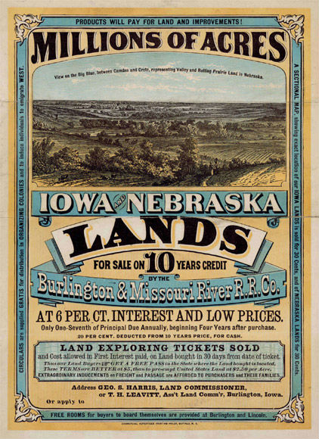
Ley de Asentamientos Rurales de 1862
Abrió millones de acres en el oeste de Estados Unidos.
Requisitos:
• Ser ciudadano de los Estados Unidos
• Tener 21 años de edad
• No haber tomado las armas contra los Estados Unidos
• Derecho a 160 acres
• Realizar 5 años de mejoras (producción)
• Construir una casa
Notes:
Opción 2: Ejemplo de estados del Medio Oeste
Instrucciones: Un ejemplo de la Ley de Asentamientos Rurales de 1862.
Tiempo: 3 minutos
Materiales: Ninguno
Material de apoyo: Ninguno

Slide 41
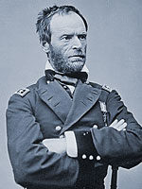
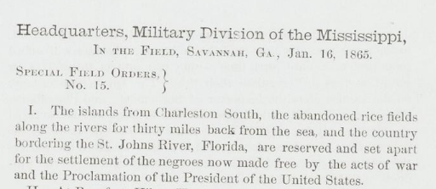
40 acres y una mula
“Orden de Campaña N.º 15 de Sherman
Se aplicaba únicamente a las zonas costeras de Carolina del Sur, Georgia y Florida, y se basaba en la redistribución de 40,000 acres en segmentos de 40 acres.
Notes:
Opción 3: Un ejemplo de los estados del sur
Instrucciones: Un ejemplo es la tierra tomada por los ejércitos de la Unión a medida que avanzaban y distribuida entre las personas anteriormente esclavizadas.
Tiempo: 5 minutos
Materiales: Ninguno
Material de apoyo: Ninguno

Slide 42

40 Acres: 1865
Si un agricultor y su cónyuge con 4 hijos morían sin testamento en 1865, cada hijo recibiría el 25% de las 40 acres, es decir, un interés equivalente a 10 acres.
Agricultor y conyuge
Hijo(a) 25%
Hijo (a) 25%
Hijo (a) 25%
Hijo (a) 25%
Notes:
Instrucciones: Guíe a los participantes a través de este ejemplo que podría haber ocurrido en 1865.
Tiempo: 2 minutos
Materiales: Ninguno
Material de apoyo: Ninguno

Slide 43
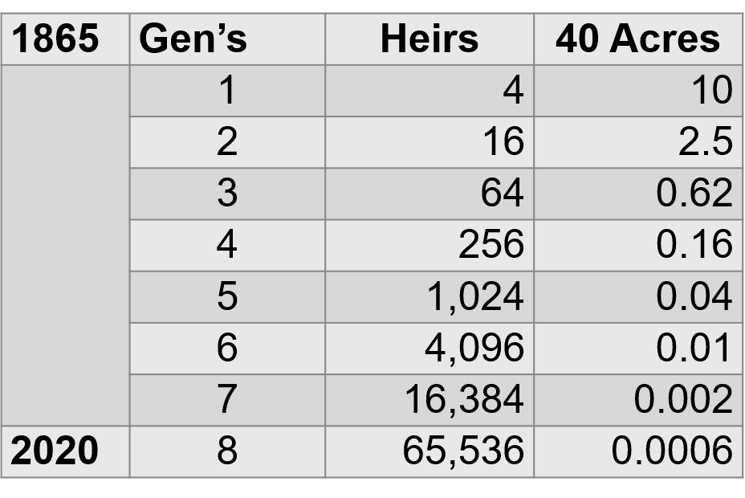
40 Acres: 1865 - 2020
Si cada hijo tuvo 4 hijos a lo largo de 8 generaciones hasta 2020, habría 65,536 herederos, cada uno con una participación equivalente a 0.0006 acres, o aproximadamente 26 pies cuadrados.
Notes:
Instrucciones: “Avance rápido” la historia hasta el año 2020. ¿Cómo sería diferente la historia?
Tiempo: 5 minutos
Materiales: Ninguno
Material de apoyo: Ninguno

Slide 44
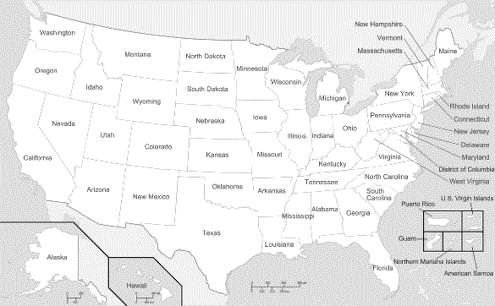
La distancia causa desafíos
Es posible que los herederos no vivan todos en o cerca de la tierra.
La distancia puede generar desinterés..
(Las estrellas son solo un ejemplo que muestra cómo las familias pueden dispersarse geográficamente.)
Notes:
Instrucciones: Con el paso del tiempo, los herederos pueden mudarse a distintos lugares y perder sus conexiones con la tierra. Sin embargo, siguen siendo herederos. La falta de vínculos puede dejar la tierra vulnerable, ya que los herederos lejanos pueden estar más dispuestos a vender su parte a alguien fuera de la familia.
Tiempo: 2 minutos
Materiales: Ninguno
Material de apoyo: Ninguno

Slide 45


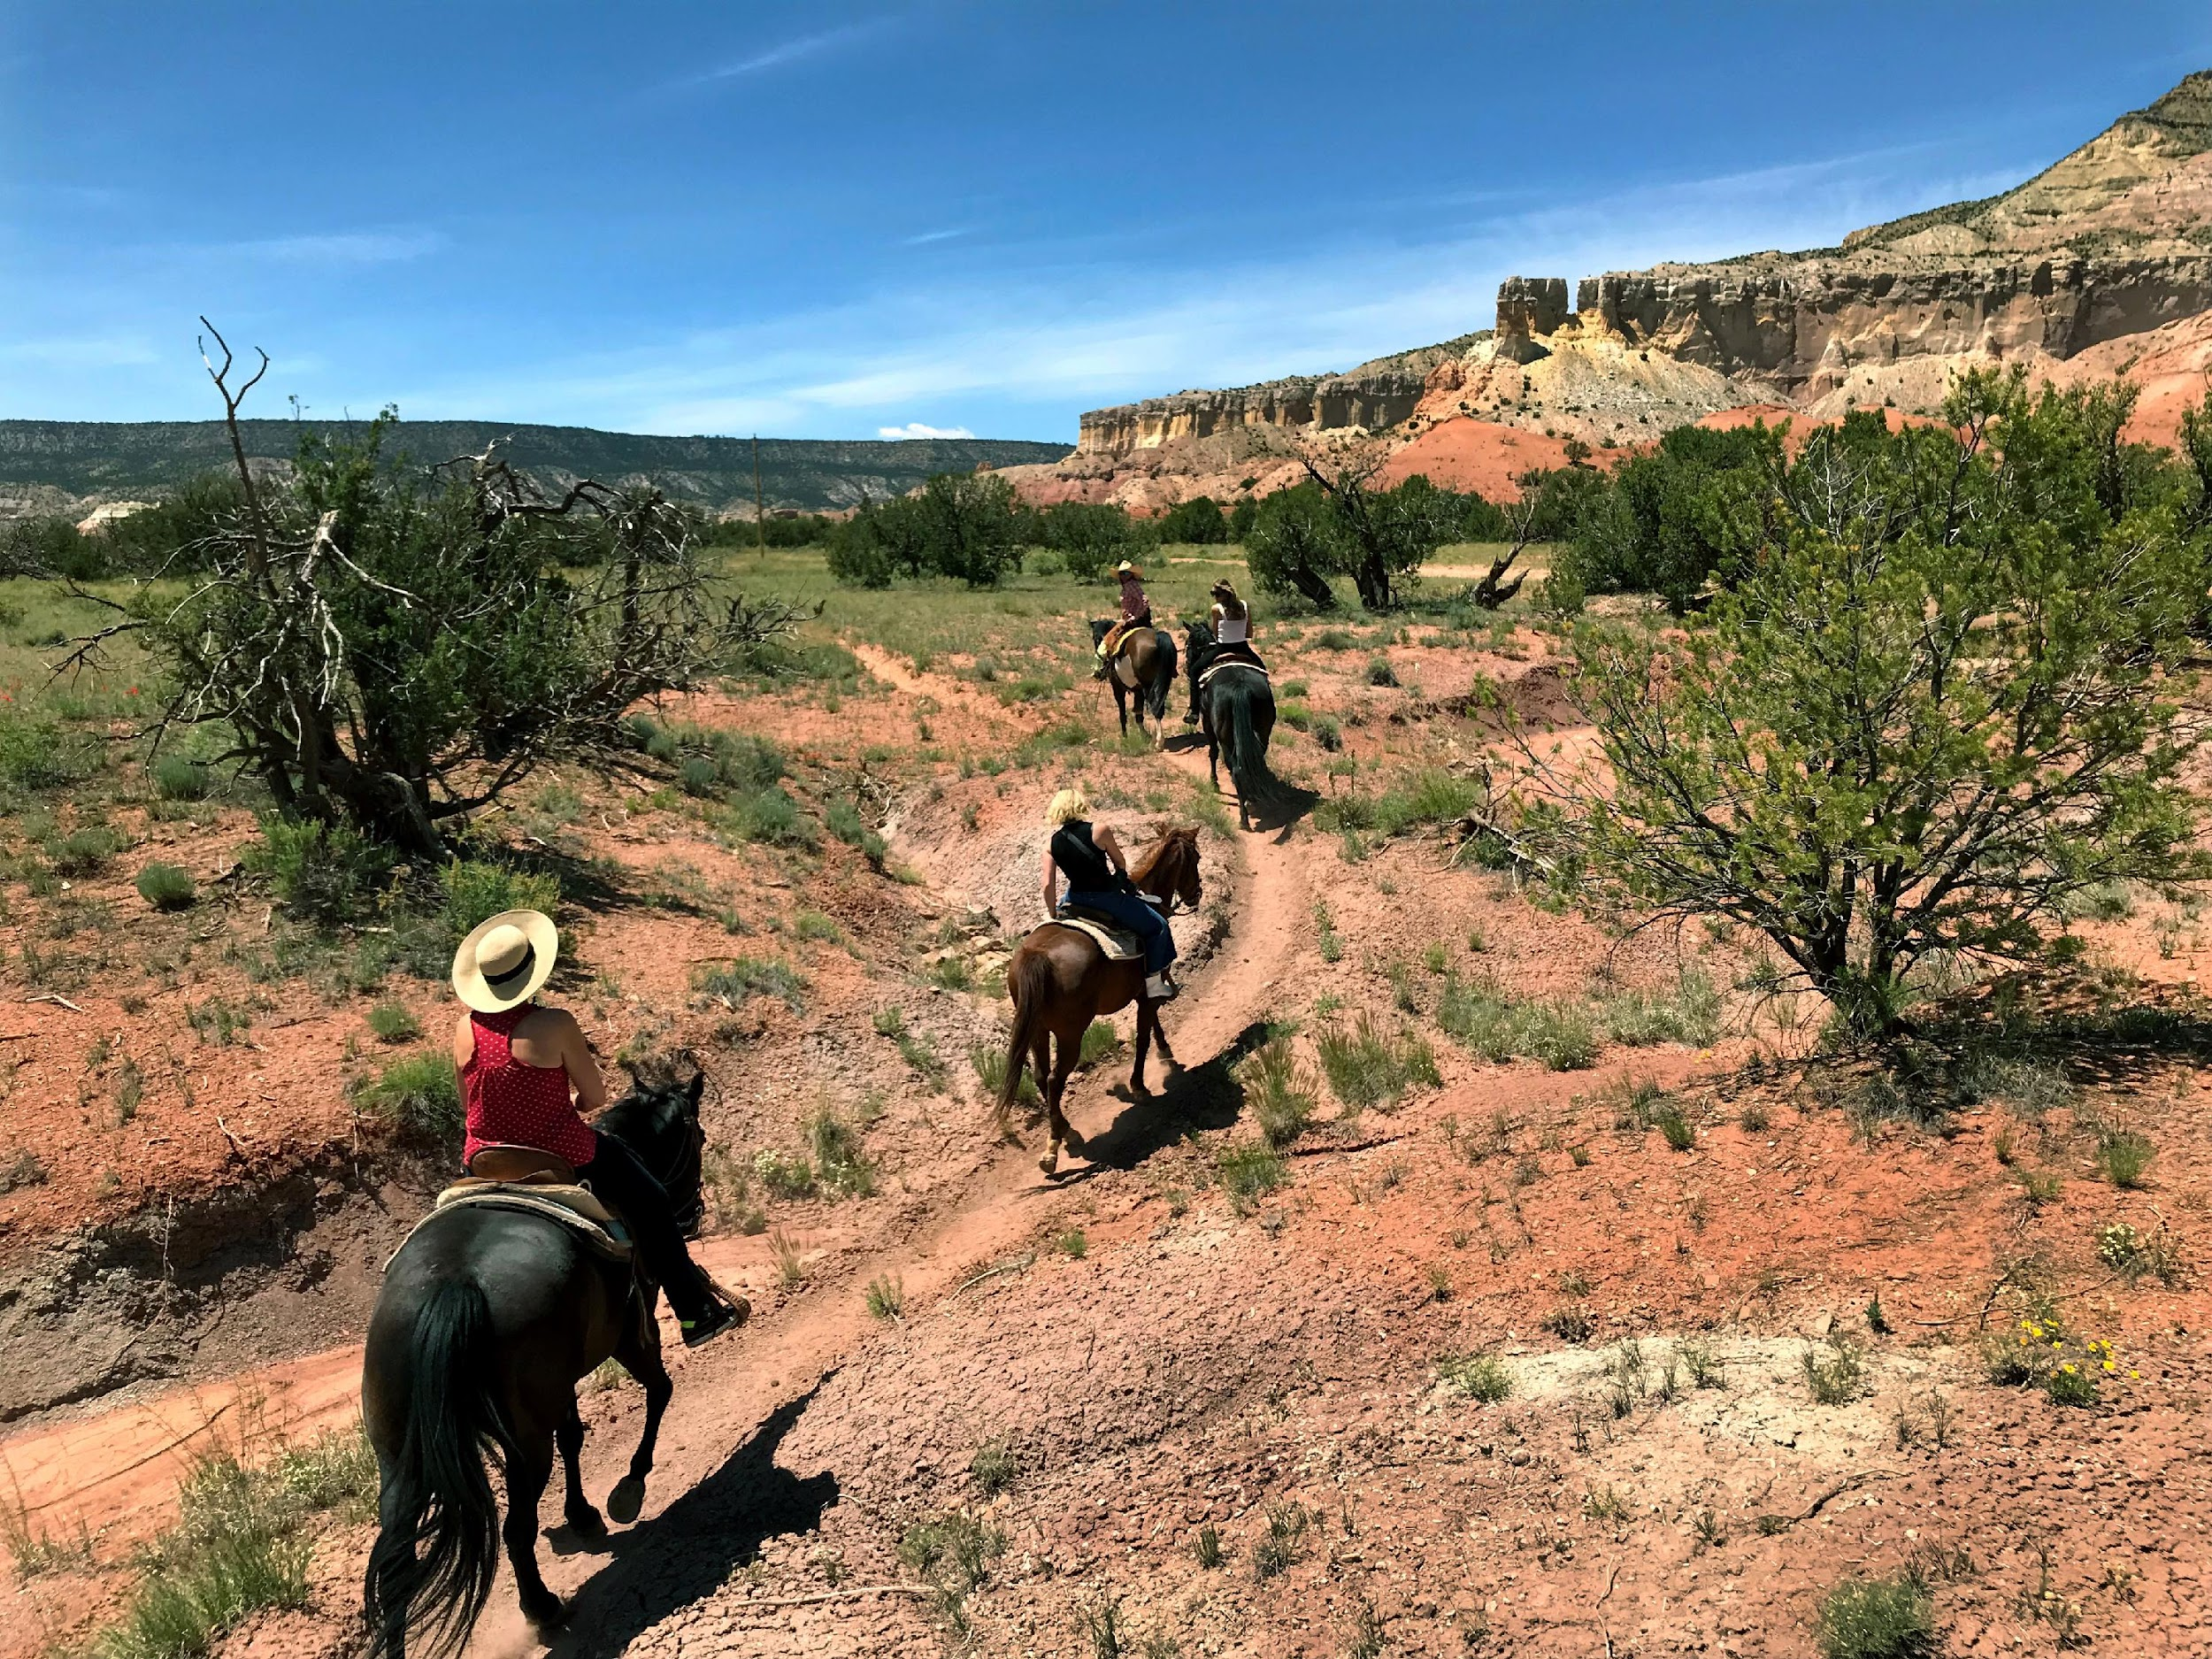
Retos para administrar la propiedad
Con el paso del tiempo, los herederos podrían dejar de:
Vivir en la propiedad o cerca de ella
Vivir unos cerca de otros
Conocerse unos a otros
Saber cómo ubicarse mutuamente
Sentir apego por la tierra
Notes:
Instrucciones: En resumen, la tierra familiar es difícil de administrar. Aquí están las razones.
Cuando hay numerosos copropietarios, pueden ocurrir las siguientes situaciones, las cuales pueden impedir una gestión adecuada de la tierra:
• Los herederos no viven en o cerca de la tierra
• Los herederos no viven cerca unos de otros
• Los herederos no se conocen entre sí
• Los herederos no saben cómo localizarse entre sí
• Los herederos no tienen una conexión con la tierra
Tiempo: 2 minutos
Materiales: Ninguno
Material de apoyo: Ninguno

Slide 46
Parte V: Cómo ubicar la propiedad de los herederos
Notes:
Instrucciones: Esta es la introducción a la sección donde se explicará cómo los propietarios pueden averiguar si la tierra de su familia está clasificada como propiedad de herederos dentro del sistema del condado.
Tiempo: 1 minuto
Materiales: Ninguno
Material de apoyo: Ninguno

Slide 47
¿Existe propiedad de herederos en mi…?
Región y Estado
País
Familia
Notes:
Instrucciones: La propiedad de herederos es un fenómeno con implicaciones tanto personales como regionales. Las próximas diapositivas guiarán a los participantes a través de datos sobre la propiedad de herederos en distintos niveles, ayudando a comprender la magnitud del problema.
Tiempo: 1 minuto
Materiales: Ninguno
Material de apoyo: Ninguno

Slide 48
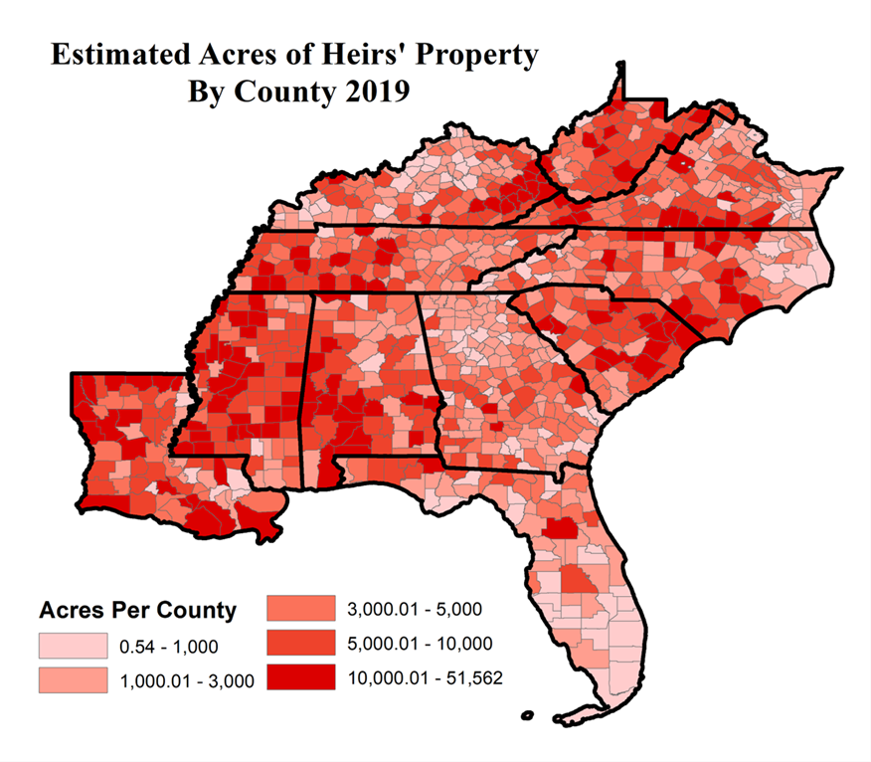
La propiedad de herederos en el Sureste
Acres calculados de propiedad de herederos por condado, 2019
Source: Thomson, R. and Bailey, C., 2023. Identifying Heirs’ Property: Extent and Value Across the South and Appalachia. Journal of Rural Social Sciences, 38(2), p.2.
Notes:
Instrucciones: Aunque existen concentraciones de propiedad de herederos en distintas partes de los Estados Unidos, la propiedad de herederos en comunidades afroamericanas se encuentra principalmente en la región del Sureste.
Tiempo: 1 minuto
Materiales: Ninguno
Material de apoyo: Ninguno
Fuente: Thomson, R. and Bailey, C., 2023. Identifying Heirs’ Property: Extent and Value Across the South and Appalachia. Journal of Rural Social Sciences, 38(2), p.2.

Slide 49
¿Existe propiedad de herederos en mi…?
Región y Estado
País
Familia
Notes:
Instrucciones: La propiedad de herederos es un fenómeno con implicaciones tanto personales como regionales. Las próximas diapositivas guiarán a los participantes a través de datos sobre la propiedad de herederos en distintos niveles, ayudando a comprender la magnitud del problema.
Tiempo: 1 minuto
Materiales: Ninguno
Material de apoyo: Ninguno

Slide 50
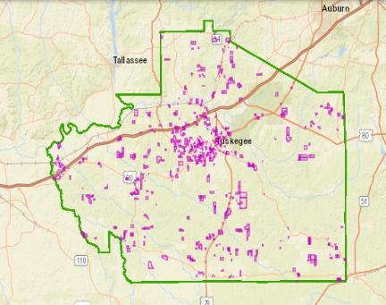
Propiedad de herederos en el condado de Macon, Alabama
Notes:
Instrucciones: Los sitios web locales de GIS permiten ver la propiedad de herederos a nivel de condado en algunos estados. Este ejemplo proviene del condado de Macon, Alabama, donde la propiedad de herederos aparece marcada en rojo.
Tiempo: 1 minuto
Materiales: Ninguno
Material de apoyo: Ninguno

Slide 51
¿Existe propiedad de herederos en mi…?
Región y Estado
País
Familia
Notes:
Instrucciones: Ahora, enfoquémonos en su familia.
Tiempo: 1 minuto
Materiales: Ninguno
Material de apoyo: Ninguno

Slide 52

Cómo buscar en línea
Ubique en internet la oficina de recaudación de impuestos del condado
Conéctese con el sitio GIS (herramienta de mapas en línea)
Ingrese el apellido de su familia
Notes:
Instrucciones: En algunos estados, los registros en línea están disponibles a través de la oficina de recaudación del condado (o una oficina equivalente). Las próximas diapositivas mostrarán un ejemplo de lo que podría encontrarse en línea.
Puede resultar útil identificar la oficina local correspondiente para esta capacitación y estar preparado para comentar las diferencias. Las instrucciones para hacerlo aparecen en la siguiente diapositiva.
Tiempo: 5 minutos
Materiales: Ninguno
Material de apoyo: Ninguno

Slide 53
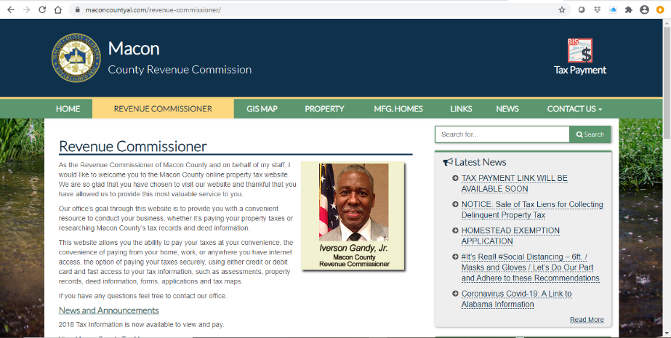
Ejemplo: La apariencia de su condado en línea
Notes:
Instrucciones: Esta diapositiva muestra cómo se ve el sitio del condado de Macon, Alabama.
Observe el enlace al Mapa GIS como punto de partida.
Actividad:
Búsqueda de los registros de su condado en línea
• Abra el navegador en su computadora, teléfono u otro dispositivo con acceso a internet.
• Busque: su condado, su estado, GIS.
• ¿Es accesible? Si es así, ¿puede escribir una búsqueda?
• Si puede escribir una búsqueda, escriba su apellido. ¿Apareció algo?
Discusión: Dedique unos minutos para que los participantes compartan lo que encontraron o cualquier cosa que hayan notado.
Tiempo: 10 minutos
Materiales: Ninguno
Material de apoyo: Ninguno

Slide 54
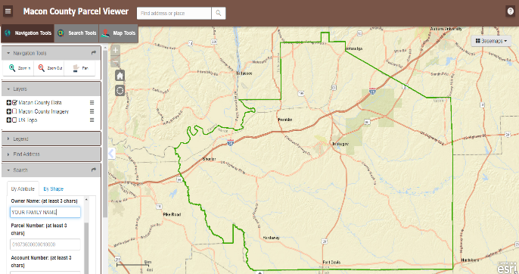
Ingrese el apellido de su familia
Notes:
Instrucciones: Puede ingresar el apellido de la familia para iniciar la búsqueda.
Tiempo: 1 minuto
Materiales: Ninguno
Material de apoyo: Ninguno

Slide 55

Si el apellido de su familia va seguido de…
“herederos de…”
“Patrimonio de…”
“y otros ( et al.) …”
“% interés…”
“al cuidado de…”
Entonces es posible que tenga propiedad de herederos
Notes:
Instrucciones: Estas palabras a veces aparecerán al buscar el apellido de una familia. Ver cualquiera de ellas puede indicar que se trata de una propiedad de herederos. La siguiente diapositiva muestra cómo podrían aparecer.
Tiempo: 2 minutos
Materiales: Ninguno
Material de apoyo: Ninguno

Slide 56

Retos al buscar términos específicos
Termino | Ejemplos de cómo puede aparecer en los registros
Heredero/a | Heir
Fallecido | Deceased, Dec., Dec’d.
Patrimonio | Estate, Est.
Y otros | Et al, etal
Otros desafíos en la búsqueda:
• La palabra “heirs” también forma parte de la palabra “their”.
• “Estate” puede ser parte de un nombre propio (por ejemplo, “Garden Estate”).:
Notes:
Instrucciones: Además de los desafíos que surgen por el uso de distintos términos para referirse a la propiedad de herederos, las inconsistencias en cómo se escriben estos términos generan aún más dificultades. Asimismo, algunos términos de búsqueda pueden formar parte de palabras más largas: por ejemplo, “heir” está dentro de “their”, y “estate” puede ser el nombre propio de una comunidad residencial o incluso el nombre de una carretera.
Además, aunque no todas las parcelas de tierra listadas bajo et al., estate, etc., sean necesariamente propiedad de herederos, un porcentaje significativo podría serlo.
Por lo tanto, puede ser necesario preguntar a su funcionario del condado —como el Tasador de Impuestos, el Comisionado de Ingresos u otra autoridad local— qué término(s) utilizan para indicar propiedad de herederos.
Tiempo: 5 minutos
Materiales: Ninguno
Material de apoyo: Ninguno

Slide 57
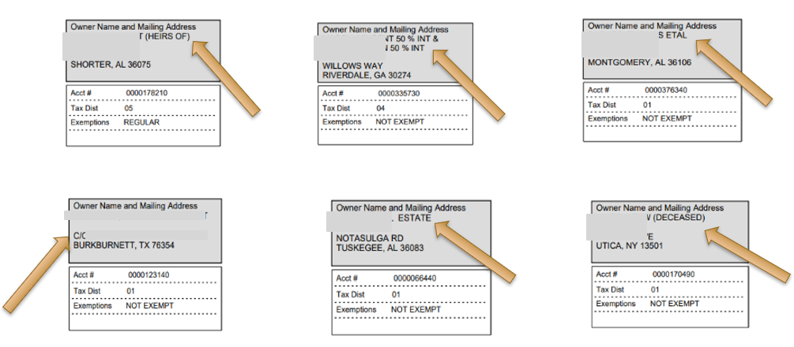
Ejemplos de cómo se puede presentar esta información
Notes:
Instrucciones: Señale cómo aparecen las diferentes designaciones en estos ejemplos.
Tiempo: 5 minutos
Materiales: Ninguno
Material de apoyo: Ninguno

Slide 58
Dificultades para acceder a la información
Acceso completamente abierto
Acceso abierto con cantidad limitada
Acceso abierto manual
Acceso bloqueado
Pago / Acceso mediante pago
Notes:
Instrucciones: Los distintos condados tienen niveles diferentes de acceso a la información en línea sobre parcelas de tierra. Parte de la información es de fácil acceso, mientras que otra puede requerir un nombre de usuario y contraseña, o incluso un pago.
Tiempo: 5 minutos
Materiales: Ninguno
Material de apoyo: Ninguno

Slide 59
Parte VI: Pérdida de tierras
Debido a que la propiedad de herederos es tierra sin un título asegurado, a menudo se convierte en el objetivo de estrategias depredadoras, muchas de ellas legales.
Notes:
Instrucciones: Debido a que la propiedad de herederos es tierra sin un título asegurado, a menudo se convierte en el objetivo de estrategias de despojo, muchas de ellas legales. Esta siguiente sección explora algunas de las formas más comunes en que se pierde la tierra.
Tiempo: 1 minuto
Materiales: Ninguno
Material de apoyo: Ninguno

Slide 60
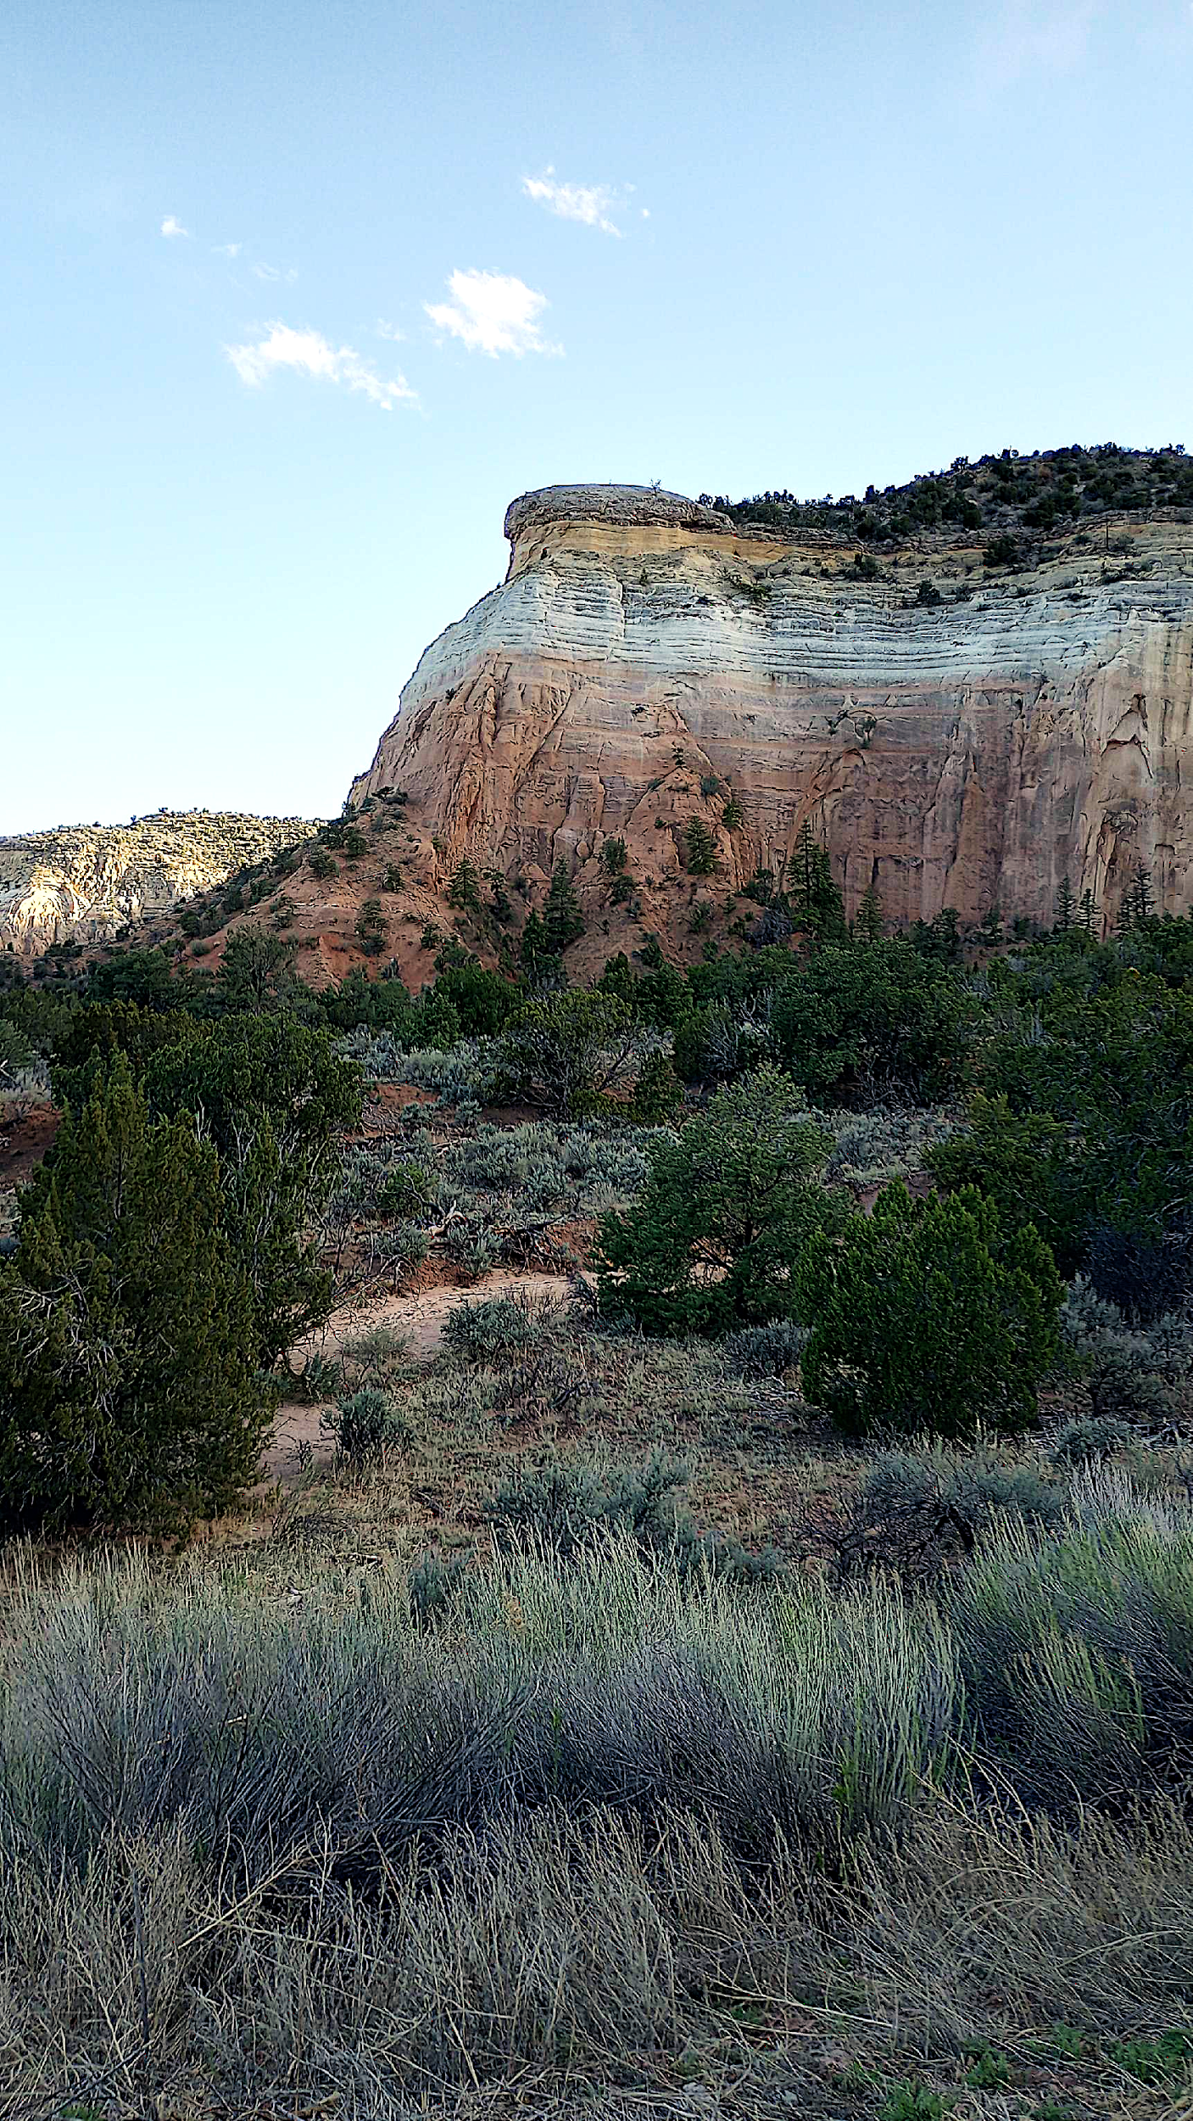
Parte VI: Pérdida de tierras
Debido a que la propiedad de herederos es tierra sin un título asegurado, a menudo se convierte en el objetivo de estrategias depredadoras, muchas de ellas legales.
Notes:
Instrucciones: Debido a que la propiedad de herederos es tierra sin un título asegurado, a menudo se convierte en el objetivo de estrategias de despojo, muchas de ellas legales. Esta siguiente sección explora algunas de las formas más comunes en que se pierde la tierra.
Tiempo: 1 minuto
Materiales: Ninguno
Material de apoyo: Ninguno

Slide 61
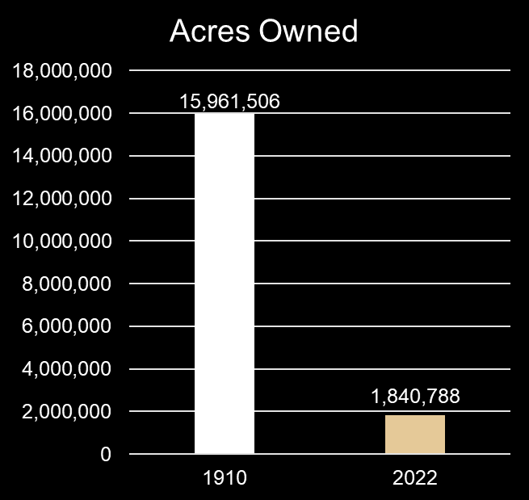
Propiedad de herederos y pérdida de tierras
Disminución del 89% de la tierra agrícola afro estadounidense en EE. UU.
Cómo se puede perder la propiedad de herederos:
                Subastas por deudas de impuestos
                Ventas forzadas por partición
Notes:
Instrucciones: Esta diapositiva presenta algunas de las formas en que se puede perder la propiedad de herederos.
En 1910, había 15,961,506 acres en granjas de propiedad plena de personas negras en Estados Unidos (sin acres rentados adicionales, copropiedad, ni tierras utilizadas por arrendatarios o aparceros).
Para el último censo agrícola de 2022, esta cifra había disminuido en 89%, llegando a 1,840,788 acres en granjas de propiedad plena.
Una de las principales causas de esta pérdida de tierras fue la existencia de la tierra como propiedad de herederos.
Formas en que se puede perder la propiedad de herederos:
• Ventas forzadas por partición
• Ventas por deudas de impuestos
• …y algunos herederos no tienen ningún interés en la tierra.
Tiempo: 10 minutos
Materiales: Ninguno
Material de apoyo: Ninguno
Fuentes:
US Department of Commerce, Bureau of Census. 1914. 1910 Census: Volume 5. Agriculture, 1909 and 1910, General Report and Analysis. Chapter IV, Table 16, p. 182. Washington, DC.
https://agcensus.library.cornell.edu/wp-content/uploads/41033898v5ch03.pdf
US Department of Agriculture, National Agricultural Statistics Service. 2022. Census of Agriculture, United States Data, Table 61, p. 80.
https://www.nass.usda.gov/Publications/AgCensus/2022/Full_Report/Volume_1,_Chapter_1_US/usv1.pdf

Slide 62

Subastas por deudas de impuestos
Ejemplo de Alabama: Por falta de pago de impuestos:
Los impuestos vencen en octubre
Se consideran morosos después del 31 de diciembre
Ventas por impuestos el 3 de mayo de 2021
Subasta para el pago de impuestos atrasados y cargos, con ofertas de interés que comienzan en 12% y van bajando, para recibir un certificado de gravamen fiscal (tax lien certificate)
Después de 3 años, el comprador pasa a ser dueño de la propiedad (terreno, casa)
Durante esos 3 años, el propietario original tiene la oportunidad de recuperar la propiedad pagando los impuestos atrasados más intereses, hasta un 12%
Notes:
Instrucciones: Si no pagas tus impuestos sobre la propiedad, el condado subasta tu factura de impuestos y los intereses en un proceso de “oferta a la baja” que comienza en 12%. Si no recuperas tu gravamen fiscal dentro de tres años —lo cual implica pagar la factura de impuestos más los intereses— la tierra pasa al postor.
Siempre hay inversionistas que buscan estas ventas de impuestos como una forma de obtener tierras por el valor del impuesto adeudado, o como una manera de invertir su capital a una tasa de interés alta.
Esto significa que todos los herederos/propietarios, especialmente los propietarios ausentes, deben asegurarse de saber quién está pagando los impuestos sobre la propiedad en su tierra heredada.
Tiempo: 10 minutos
Materiales: Ninguno
Material de apoyo: Ninguno

Slide 63

Ventas forzadas por partición
• Uno o más copropietarios de la propiedad venden su interés fraccionado a una entidad; por ejemplo, un desarrollador.
La entidad presenta una “acción de partición” solicitando al tribunal que ordene la venta de toda la propiedad para que el desarrollador pueda obtener el valor de su parte.
La propiedad se vende.
Las ganancias de la venta se distribuyen entre los copropietarios según su interés fraccionado.
Resultado: la familia pierde la tierra.
Notes:
Instrucciones: Se puede presentar una acción de partición contra los copropietarios de una propiedad de herederos, ya sean miembros de la familia o personas ajenas a ella.
Aunque un copropietario no puede “vender” la tierra completa, sí puede vender su interés en la tierra. En ese caso, una persona externa puede obtener acceso a la propiedad como si fuera parte de la unidad familiar original, con todos los derechos y obligaciones correspondientes.
En muchos casos, el objetivo de obtener ese interés es presentar una acción de partición con la finalidad de adquirir toda la propiedad.
Las ventas por partición han sido —y continúan siendo— una forma común en que los propietarios afroamericanos han perdido sus tierras.
Una venta por partición es una venta de la propiedad ordenada por un tribunal.
Cualquier copropietario puede presentar una acción de partición, sin importar el porcentaje de su interés.
En una venta por partición, en una subasta pública, el postor más alto se convierte en el propietario. Las ganancias de la venta se distribuyen entre todos los copropietarios según el tamaño de su interés fraccionado.
El resultado final es que la familia pierde la tierra.
Tiempo: 10 minutos
Materiales: Ninguno
Material de apoyo: Ninguno

Slide 64
Prevención de la pérdida de tierras – Uniform Partition of Heirs Property Act (UPHPA
Notes:
Instrucciones: Durante décadas, las leyes estatales de partición contribuyeron a una pérdida de tierras extensa y devastadora entre familias que poseían tierras como copropietarios en común.
Como resultado de demandas colectivas y de la publicación de un artículo que expuso abusos en las acciones de partición, se formó un grupo de trabajo para iniciar esfuerzos de reforma en estas leyes.
Las próximas diapositivas ofrecen una visión general de lo que esto significa para los propietarios de tierras heredadas.
Tiempo: 1 minuto
Materiales: Ninguno
Material de apoyo: Ninguno

Slide 65
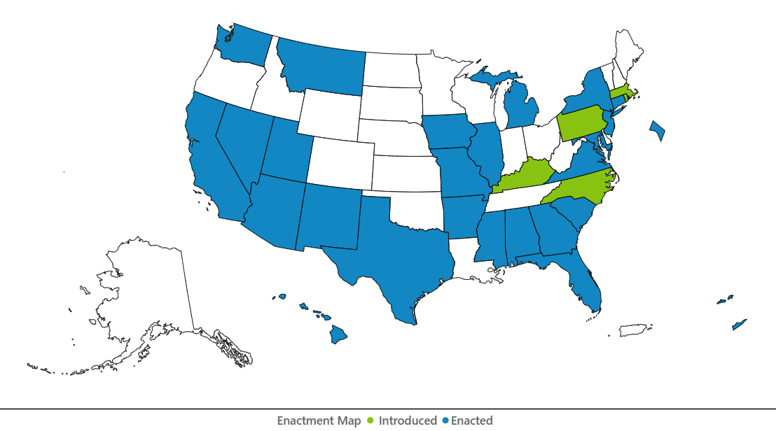
Uniform Partition of Heirs Property Act (UPHPA)
UPHPA es una ley modelo que las legislaturas estatales pueden adoptar. Establece procedimientos justos para los propietarios de tierras heredadas cuando se presenta una acción de partición.
Bajo la UPHPA, los propietarios de propiedad de herederos tienen derechos que los protegen de perder su tierra y, si la tierra debe venderse, garantiza que se venda por un valor justo.
Hablaremos más sobre esto en una sección posterior de esta capacitación.
Where the Uniform Partition of Heirs Property Act has been adopted or introduced
September 2025
Uniform Law Commission site at uniformlaws.org
Notes:
Instrucciones: La Sección de Bienes Raíces, Fideicomisos y Sucesiones de la Asociación Estadounidense de Abogados (ABA) formó un grupo de trabajo y presentó una propuesta en 2006 a la Comisión de Leyes Uniformes.
La Comisión de Leyes Uniformes, también conocida como la Conferencia Nacional de Comisionados sobre Leyes Estatales Uniformes, trabajó en el desarrollo de un estatuto estatal modelo que abordara las leyes de partición.
La Comisión aprobó la Ley Uniforme de Partición de Propiedad de Herederos (UPHPA) en el verano de 2010.
Nota: Es importante señalar que esta ley uniforme no entra en vigor hasta que es adoptada por la legislatura estatal. Este mapa muestra los estados que han promulgado la Ley Uniforme de Partición de Propiedad de Herederos, resaltados en azul. También muestra los estados donde la UPHPA ha sido presentada, resaltados en verde.
Tiempo: 2 minutos
Materiales: Ninguno
Material de apoyo: Ninguno
Fuente:
https://www.uniformlaws.org/committees/community-home?CommunityKey=50724584-e808-4255-bc5d-8ea4e588371d

Slide 66
¿Cómo ayuda la UPHPA?
Ofrece las siguientes protecciones en acciones de partición:
01
Mejora la notificación a todos los copropietarios
02
03
Valoración profesional e independiente del valor de mercado
Derecho de preferencia
04
Prioridad a la división física de la propiedad
05
Venta en el mercado libre
06
Partición física — Dividir la tierra en porciones de igual valor para los copropietarios
Notes:
Instrucciones: Esta diapositiva ofrece una vista general de las protecciones específicas incluidas. Las diapositivas siguientes explican cada una con más detalle.
Tiempo: 1 minuto
Materiales: Ninguno
Material de apoyo: Ninguno

Slide 67
¿Cómo ayuda la UPHPA?
Se aplica únicamente a la propiedad de herederos
Puede ayudar a los propietarios de tierras heredadas a mantener la propiedad
Reestructura el proceso de venta por partición para garantizar que la propiedad se venda por un valor justo.
Ofrece protecciones adicionales contra la venta forzada de la propiedad de herederos
Mantiene el derecho de un copropietario a comprar la participación del que quiere vender.
Notes:
Instrucciones: Esta diapositiva ofrece una visión general de cómo la UPHPA ayuda a los propietarios de propiedades de herederos.
La UPHPA contiene protecciones legales diseñadas para abordar los efectos devastadores de las ventas por partición, al mismo tiempo que equilibra los intereses de todos los copropietarios.
Para que una acción de partición esté regida por la UPHPA, la propiedad en cuestión debe cumplir con la definición de “propiedad de herederos” establecida por la ley.
NOTA: Un copropietario (co‑tenant) se define como una persona que posee un interés fraccionario en la propiedad.
Las siguientes diapositivas ofrecen más detalles.
Tiempo: 2 minutos
Materiales: Ninguno
Material de apoyo: Ninguno
Fuente: Uniform Partition of Heirs Property Act, Sección 2. Definiciones

Slide 68

Paso crítico para determinar cómo la UPHPA puede ayudarle…
Consulte a un abogado con licencia en el estado donde está su propiedad para entender la UPHPA y cómo puede ayudarle a resolver su situación de propiedad de herederos.
Notes:
Instrucciones: Asegúrese de enfatizar que, para que la audiencia comprenda cómo la UPHPA puede ayudar a resolver su problema de propiedad de herederos, es fundamental hablar con un abogado autorizado para ejercer en el estado donde se encuentra la propiedad (bien inmueble).
Puntos a tratar incluyen:
• Las reglas éticas relacionadas con la representación de una familia o de uno o más de sus miembros.
• Si la UPHPA está vigente en su estado y, de no ser así, cómo se rigen las leyes de propiedad de herederos en ese estado.
• Cómo la UPHPA u otras leyes aplicables de bienes raíces pueden ayudar a resolver su problema de propiedad de herederos.
Tiempo: 1 minuto
Materiales: Ninguno
Material de apoyo: Ninguno

Slide 69
Encuesta rápida
¿Entiende por qué la propiedad de herederos es un tema importante?
¿Qué le despertó el interés?
¿Qué tema le gustaría explorar con más profundidad?
Notes:
Instrucciones: Realice una encuesta rápida levantando la mano para ver cómo se sienten los participantes acerca de la información que acaban de aprender.
Tiempo: 1 minuto
Materiales: Ninguno
Material de apoyo: Ninguno

Slide 70
Gracias!
Notes:
Instrucciones: Agradezca a los participantes y pregunte si tienen alguna pregunta adicional.
Tiempo: 1 minuto
Materiales: Ninguno
Material de apoyo: Ninguno

